Slide 1
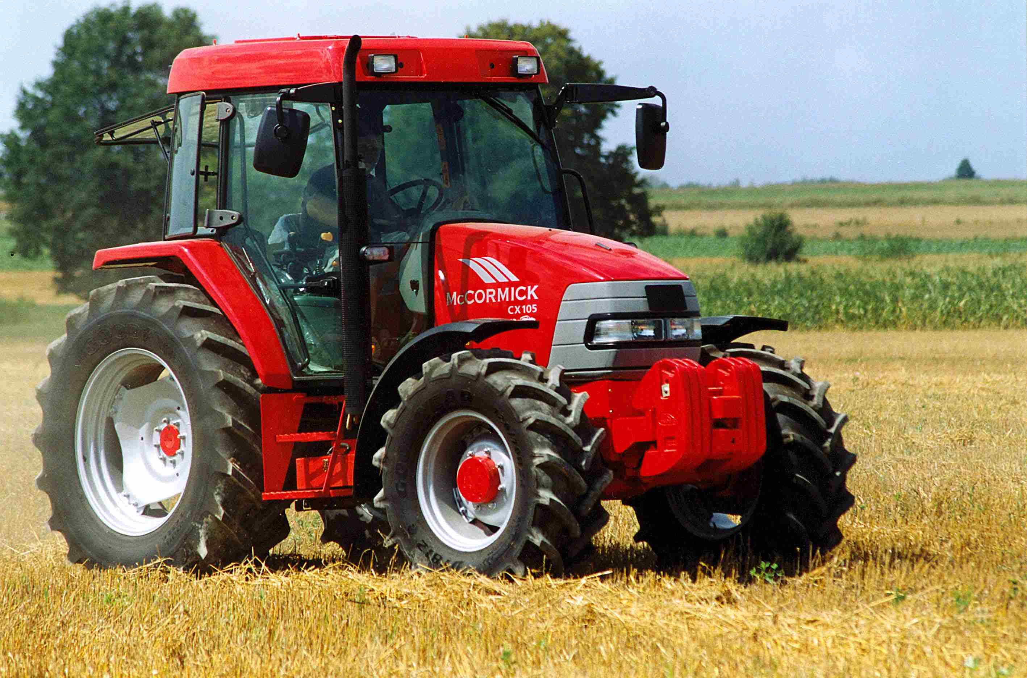
Géptörés biztosítások
Szekeresné Kollár Mária

Slide 2
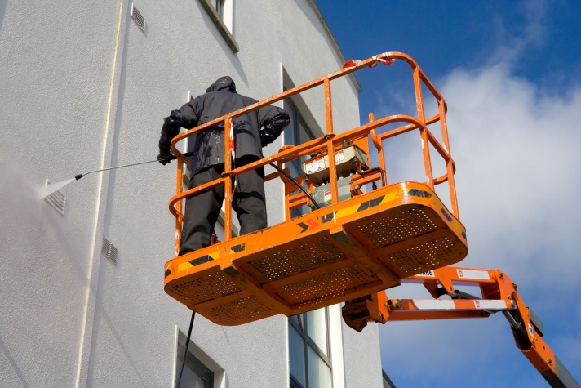
Biztosítható vagyontárgyak
A GÉPTÖRÉS-ben biztosítható gépek:
Üzemi körülmények között dolgozó gépek
Egyedileg biztosítunk gépeket, nem kötelező a teljes géppark feladása biztosításra
Gépenkénti biztosítási összeg szükséges.

Slide 3
A GÉPTÖRÉS biztosítás felépítése
Gépbaleset
Géptörés
Alap- és kibővített fedezet
(Tűz- és elemi kár biztosítás)
Alap- és kibővített fedezet
(Tűz- és elemi kár biztosítás)
Betöréses lopás-
és rablás
Betöréses lopás-
és rablás
Kockázatbővítések
Külön feltételek alapján
Kockázatbővítések
Külön feltételek alapján

Slide 4
Biztosítható vagyontárgyak
Csak szériában gyártott és forgalmazott gépek biztosíthatók, fejlesztési vagy kísérleti állapotban levő, illetve egyedi gyártású gépek nem biztosíthatók.
Csak 10 évnél fiatalabb
Beüzemelt, üzemszerű működésre kész gépek
Olyan gépek esetében, amelyeket már nem gyártanak, biztosítási összegként azt az összeget kell alapul venni, amelyért egy hasonló műszaki paraméterű, kapacitású új gép ma beszerezhető lenne
Az alulbiztosítottság vizsgálata is gépenként történik.

Slide 5
Biztosítható vagyontárgyak
Biztosítható vagyontárgyak, amelyek
Üzemkész állapotban vannak,
Tisztítás, áthelyezés, javítás ill., káresemény miatt áthelyezésre várnak.
Nem állnak biztosítási védelem alatt:
Szerszámok és a gyakori elhasználódás miatt sűrűn cserélendő alkatrészekre (festékpatronok, mintázó-hengerek, filmek, stb.)
Üzemi és segédanyagok (hűtőanyagok, kenőanyagok, szűrők, stb.)
Alkatrésznek nem minősülő anyagokra (kép- és hanghordozók, stb.)
A géptől különlévő tárgyak pl.: árukészlet, kerékabroncsok, hevederek, betétek,szíjak, láncok, stb.
Szoftverek, külső adathordozók

Slide 6
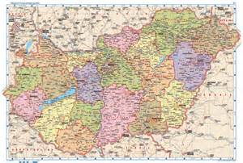
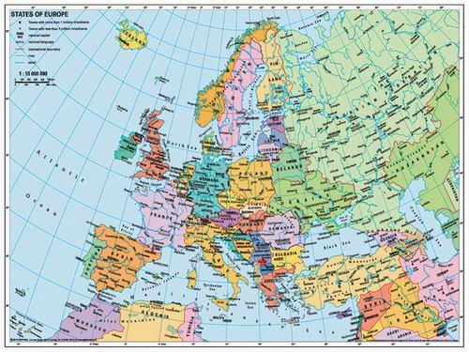
Kockázatviselési hely
Alapeset:
Magyarországi telephely
Külön megállapodással:
Külföldön lévő, magyar érdekeltségű
telephelyekre is kiterjeszthető.
Önjáró és rendeltetésszerűen mozgatható gépek esete:
Magyarország területén szállítási kockázat.

Slide 7
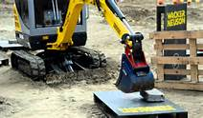
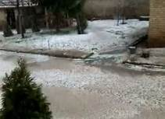
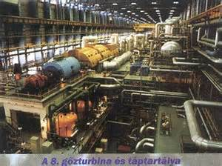
Biztosítási események
a.) kezelői hiba
b.) elektromos energia közvetlen hatásai
c.) tervezési, számítási, öntési, anyag- és gyártási hiba
d.) szétrepedés centrifugális erő következtében
e.) vízhiány berendezésekben és gőzkazánokban
f.) túlnyomás
g.) mérő-szabályozó vagy biztonsági berendezések meghibásodása
i.) túlhevülés
j.) külső események mechanikus hatása
Mozgatható és önjáró gépeknél szállítási és elemi kár kockázatai:
- ütközés, kisiklás, lezuhanás, híd- és vasúti pálya- és munkagödör omlás
- jégverés, árvíz, lavina,talajsüllyedés, kő-és sziklaomlás, eláradás

Slide 8
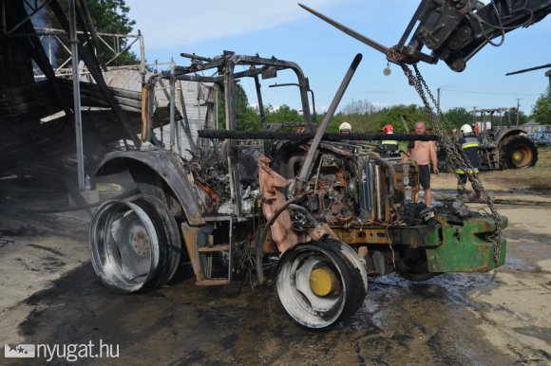
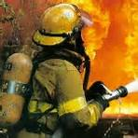
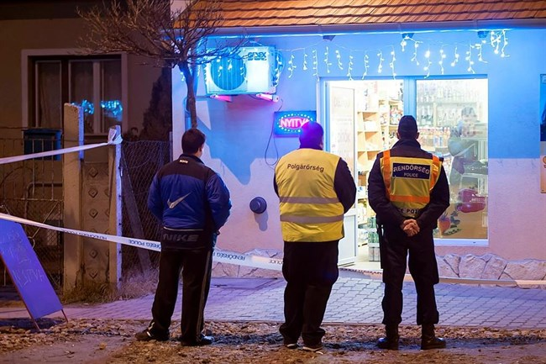
Kizárások
A GÉPTÖRÉS biztosítás önmagában nem tartalmazza:
DE! Ezek a fedezeti körök Kiegészítő modulként hozzáköthetők!
Tűz- és elemi károk
Alap- és Kibővített fedezet
2. Betöréses lopás és rablás

Slide 9
Belföldi szállítmánybiztosítás
Notes:
Képszinkronizáció!

Slide 10
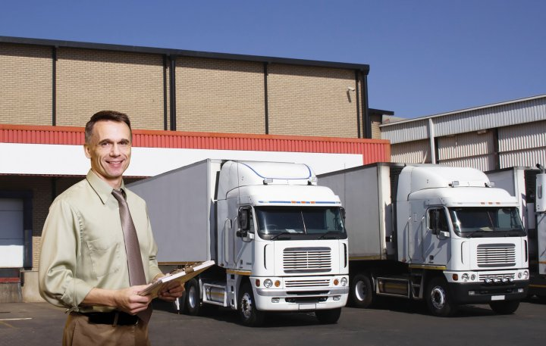
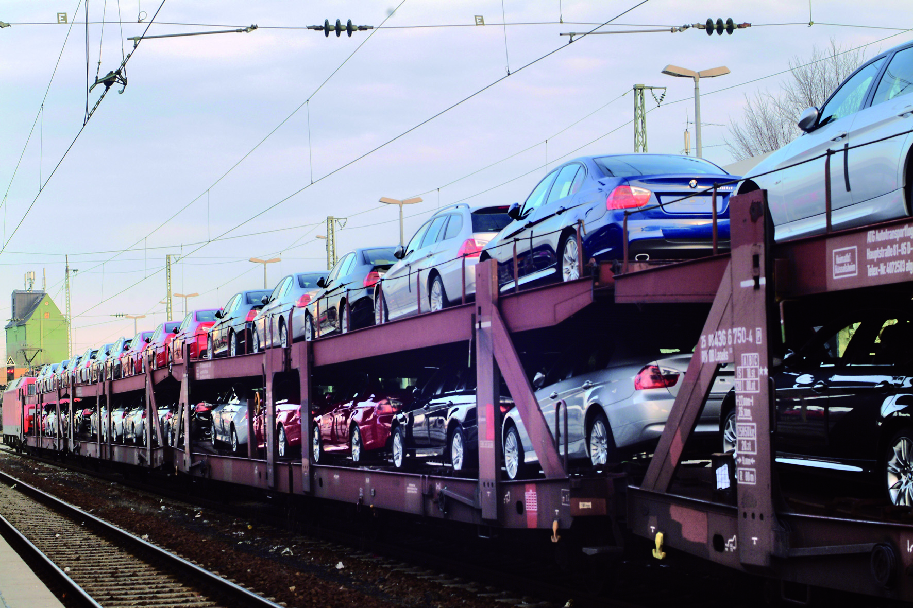
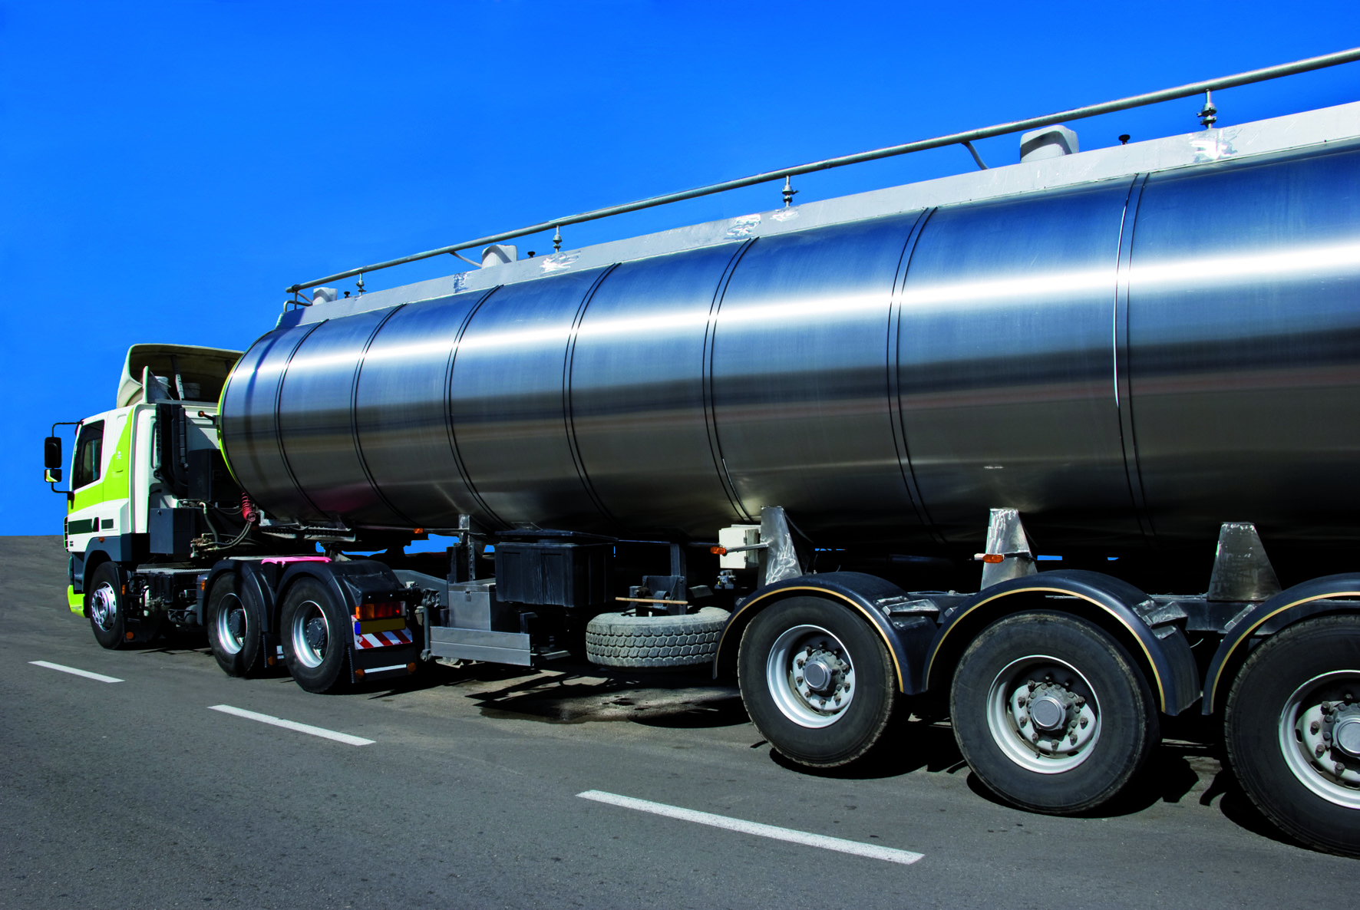
Szállítmánybiztosítás
Belföldi szállítmánybiztosítás
Nemzetközi szállítmánybiztosítás
Belföldi közúti árufuvarozói felelősségbiztosítás (BÁF)
Nemzetközi közúti árufuvarozói felelősségbiztosítás (CMR)

Slide 11
A BSzB felépítése
Egyutas
Keret
vagy
vagy
vagy
Alap- ,
kibővített
fedezet
All risks
Alap- ,
kibővített
fedezet
All risks
+
+
1.sz. záradék:
szállítmány ki- és berakodása során törésre, sérülésre
1.sz. záradék:
szállítmány ki- és berakodása során törésre, sérülésre
+
+
2.sz záradék:
lopás, részlopás, rablás, feltörés, gépjárművel együtt történő eltulajdonítás
2.sz.záradék:
lopás, részlopás, rablás, feltörés, gépjárművel együtt történő eltulajdonítás

Slide 12
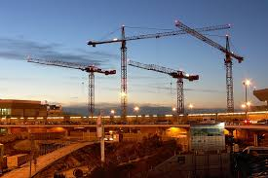
Előadó: XY
Notes:
Képszinkronizáció!

Slide 13
A kivitelezés folyamata
Építtető
(Beruházó)
Bank
Építész tervező
Társtervezők:
Statikus
Épületgépész
Villamos
Bonyolító - Fővállalkozó
Bank
Bank
Alvállalkozók
Önkormányzat (hatóság)
Szakhatóságok

Slide 14
Folyamat
Építési, szerelési folyamatot biztosítunk!
Határozott időre vonatkozik a biztosítás
/kivétel keretszerződések/
Minden építkezés biztosítható!
Magasépítés
Mélyépítés
Szerelés

Slide 15
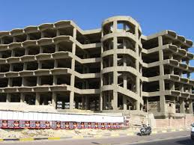
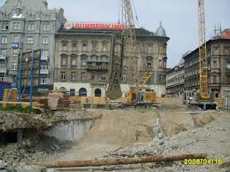
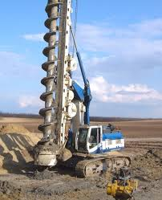
Építési teljesítés = anyag + díj
Új építés Átépítés
Felelősségi károk
Elemi kár
Objektív felelősség
Építési kár
Segédszerkezetek
Építőgép
All Risks
Balesetszerű, előre nem látható,
nem tervezhető események

Slide 16
Megfelelés a közbeszerzések előírásainak!?
A Közbeszerzési Hatóság Elnökének tájékoztatója
az építési beruházások biztosítási követelményeiről
Az építési beruházások közbeszerzésének részletes szabályairól szóló 306/2011. (XII. 23.) Korm. rendelet (a továbbiakban: Épköz.) 9. §-a alapján építési beruházás esetében az
ajánlattevőként szerződő fél köteles – legkésőbb a szerződéskötés időpontjára – felelősségbiztosítási szerződést kötni vagy meglévő felelősségbiztosítását kiterjeszteni az ajánlatkérő által az eljárást megindító felhívásban vagy a dokumentációban előírt mértékű és terjedelmű felelősségbiztosításra.
A megfelelő felelősségbiztosítás meglétének követelményét a 2012. január 1. előtt indult építési beruházás tárgyú közbeszerzési eljárások tekintetében a közbeszerzésekről szóló 2003. évi CXXIX. törvény 306. §-ának (2) bekezdése rögzítette, s bár a 2012. január 1-jétől hatályos a közbeszerzésekről szóló 2011. évi CVIII. törvény (a továbbiakban: Kbt.) nem tartalmazza ezen rendelkezést, az Épköz. fent említett előírása alapján az ajánlattevőként szerződő félnek építési beruházás esetén – legkésőbb a szerződéskötés időpontjára – megfelelő, azaz az ajánlatkérő által az eljárást megindító felhívásban vagy a dokumentációban előírt mértékű és terjedelmű felelősségbiztosítással kell rendelkeznie.

Slide 17
Biztosítási díj számítás
Biztosítási díj számításánál figyelembe vett tényezők:
- elemi kár veszélyeztetettséget
- az építési helyszín állapotát és veszélyeztetettségét
- szerkezeti jellemzőket és építési anyagokat,
- építési módot,
- az ütemterv biztonsági tényezőit,
- a kivitelezés biztonságáért tett intézkedéseket,
a felelősségbiztosítási összeg nagyságát
piaci helyzet
adott biztosító kapacitása
.

Slide 18
Kockázat elbírálás
A kockázat elbírálásához szükséges adatok:
- adatlap
- tervrajzok
- műszaki leírás
- ütemterv
- építési összegek részletezése
- az építési mód leírása
- időjárási adatok
- geológiai vizsgálatok

Slide 19
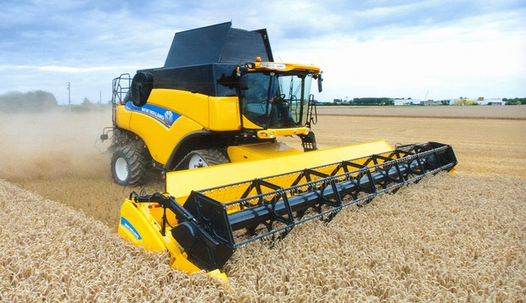
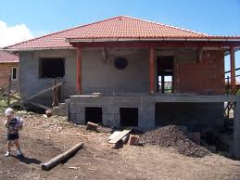
Köszönöm a figyelmet.

